Slide 1
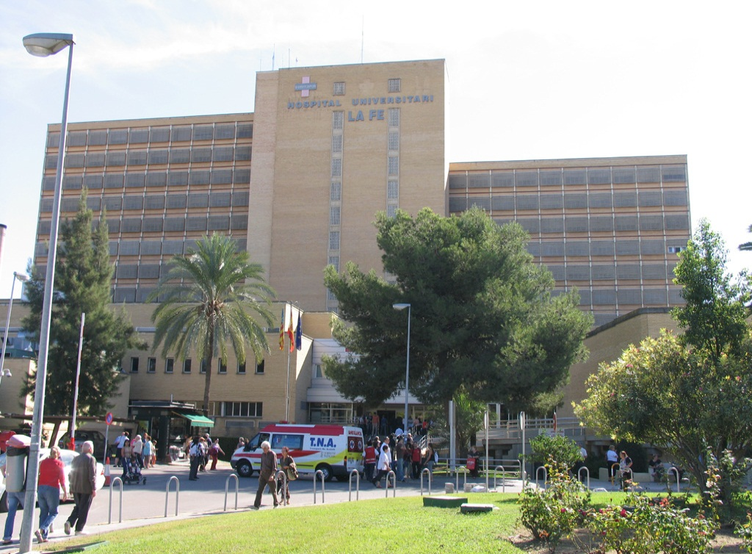
IMPLANTACION DE PAUTAS DE CRIOTERAPIA ORAL A PACIENTES SOMETIDOS A TPH AFECTOS DE MUCOSITIS ORAL Y SU RELACION CON LA DISMINUCION EN LA NECESIDAD DE ANALGESIA.
18º CONGRESO NACIONAL DE ENFERMERIA HEMATOLOGICA
XIMO MENGUAL
ARACELI AINETO
CARMEN GONZALEZ
CONSUELO IVAÑEZ
Mª VICTORIA PARICIO

Slide 2
CRIOTERAPIA/DISMINUCION DE ANALGESIA
INTRODUCCION
OBJETIVO
METODOLOGÍA
BIBLIOGRAFIA
CONCLUSIONES
HEMATOLOGIA-TPH LA FE
Notes:
GUION A SEGUIR

Slide 3
INTRODUCCION
LA MUCOSITIS ORAL ES LA INFLAMACIÓN QUE TIENE LUGAR EN EL EPITELIO ORAL A CONSECUENCIA DE LOS TRATAMIENTOS ANTINEOPLASICOS, TALES COMO LA RADIOTERAPIA, LA QUIMIOTERAPIA O EL TRASPLANTE DE MEDULA OSEA, SIENDO MUY FRECUENTE EN LOS TRATAMIENTOS ONCOHEMATOLÓGICOS.
LAS CONSECUENCIAS DE LA INFLAMACIÓN, NO SOLO AFECTAN A LA CALIDAD DE VIDA, TAMBIEN SUPONEN UNA LIMITACIÓN EN LA APLICACIÓN DEL TRATAMIENTO Y UN AUMENTO EN LA ESTANCIA HOSPITALARIA Y DE LOS GASTOS TERAPEÚTICOS
Measurement of secondary mucositis to oncohematologic treatment by means of different scale.
Med Oral Patol Oral Cir Buc 2005;10:412-21
HEMATOLOGIA-TPH LA FE
Notes:
- ESTUDIO EN MUCOSITIS DIAGNOSTICADAS: QT + RT+ TPH SUPONEN EL 40% DE LAS M.O.
- LA APLICACIÓN DE CRIOTERAPIA TAMBIEN COMO ACTUA COMO MODO PREVENTIVO AL BLOQUEAR LOS NEUROTRASMISORES QUE TRASMITEN LA TOXICIDAD EN EL EPITELIO ORAL

Slide 4
METODO
PROYECTO DE INVESTIGACIÓN: LONGITUDINAL, PROSPECTIVO Y ALEATORIO
GRADOS DE MUCOSITIS: ESCALA OMS; INGESTA +
ENCUESTA:
-ANÓNIMA A PACIENTES TPH ALÓGENICOS
- CRITERIOS DE EXCLUSIÓN: RESTO DE TPH Y OTROS TTOS
- VARIABLES: CUALITATIVAS Y CUANTITATIAS
RECURSOS:
- HELADOS COMERCIALES TIPO «FLASH»
- SOPORTE INFORMATICO, ESTADÍSTICO
- EQUIPO PERSONAL Y MATERIAL
DATOS:
- REGISTROS EN ORION CLINIC: ESCALA VAS
- PLAN DE CUIDADOS
OBJETIVO FINAL: DISMINUIR LA NECESIDAD DE ANALGESIA
HEMATOLOGIA-TPH LA FE
Notes:
PROYECTO: Sentar las bases para el próximo proyecto de inv. en pacientes que precisan TPH
GRADOS D MUCOSITIS: Establecemos previamente el diagnostico del grado de mucositis según la escala OMS. Evaluando niveles: 0,1 y 2 y siempre con ingesta positiva
ENCUESTA: relatar lo escrito
RECURSOS: el método consiste en masticar suavemente hielo en nuestro caso en forma de helados comerciales tipo «flash» a demanda o pautado ayudado posteriormente por todo tipo de soporte informático que nos ayude a analizar y registrar datos, a la vez que todo el apoyo y la colaboración del equipo médico y de enfermería del nuestro servicio
DATOS: Registro de: la frecuencia de tomas, de la evolución del grado de mucositis oral y de la cantidad de analgesia que precisa.
OBJETIVO FINAL: RELATAR LO ESCRITO

Slide 5
METODOLOGIA
CUANTITATIVA
MUESTREO: TIPO DE PACIENTE A ESTUDIO
TIEMPO DE ESTUDIO
COLABORACIÓN CON DIFERENTES SERVICIOS:
Fundación, Equipo Médico, Cocina etc.
EVALUACIÓN DE DATOS
METODO ESTADISTICO: SPSS VERSIÓN 15.0
HEMATOLOGIA-TPH LA FE
Notes:
CUANTITATIVO: Cuando usa encuestas o registros de datos que luego se analizan mediante análisis estadístico
MUESTREO: 50 pacientes/Año, edad: 18-65 años, sexo: ambos, tipo de trasplante: TPH alogénico
TIEMPO DE ESTUDIO: Encuestas y Registros producidos a lo largo del año 2 años, para obtener un muestreo de 100 pacientes
SERVICIO MEDICO: Pautando "Crioterapia" en los protocolos de tratamiento a todo paciente sometido de tratamiento TPH
COCINA: proporcionando el material siempre que se solicita
FUNDACIÓN: Aportando los análisis estadísticos e informáticos que precisamos para nuestro estudio.
EVALUACIÓN: Análisis de encuestas, registros y datos recogidos durante el periodo de estudio

Slide 6
BIBLIOGRAFIA
Managing oral mucositis in patients with haematological malignancies: the progress in European centres.
Clinical Nurse Specialist Issue: Volume 25(6), November/December 2011, pp 284-285
Publication Type: [COCHRANE NURSING CARE CORNER]
Relationships between oral mucositis and treatment variables in bone marrow trasplant patients
Ovid Nursing DatabaseCancer Nursing. 15(3):196-205, 1992 Jun. [Journal Article]
Management of oral mucositis at European transplantation centres. Ovid Nursing DatabaseEuropean Journal of Oncology Nursing. 11 Suppl 1:S3-9, 2007.
[Journal Article. Research Support, Non-U.S. Gov't]
Evaluation of the effect of cryotherapy in preventing oral mucositis associated with chemotherapy – A randomized controlled trial
Ovid Nursing DatabaseEuropean Journal of Oncology Nursing. 16(4):339-44, 2012 Sep.
[Journal Article. Randomized Controlled Trial]
HEMATOLOGIA-TPH LA FE
Notes:
Hemos buscado referencias bibliográficas al respecto en buscadores y meta-buscadores científicos como COCHRANE, OVID, PUBMED MEDLINE usando como palabras clave "crioterapia y mucositis" y se han encontrado referencias directas sobre la relación existente entre la aparición de mucositis y quimioterapia y la utilización de crioterapia como medida preventiva, pero poca o ninguna en la relación existente entre una toma continuada, de fácil accesibilidad y pautada de crioterapia y la disminución de analgesia.

Slide 7
ENCUESTA
DATOS DEMOGRÁFICOS
CUESTIONARIO:
SE LE OFRECIO Y EXPLICO EL PROYECTO A SU INGRESO: SI / NO
LA FORMA COMERCIAL LE INFLUYO AL SOLICITARLO SI / NO
AUMENTO LA FRECUENCIA DE TOMAS CUANDO COMENZARON LOS SINTOMAS
SI / NO / A VECES
ACTUO CON RAPIDEZ FRENTE AL DOLOR SIEMPRE / A VECES / NUNCA
5. NOTO QUE LE RETRASABA LA SOLICITUD DE ANALGESIA
SIEMPRE / A VECES / NUNCA
6. EN QUE MOMENTO FUE MAS EFECTIVA
AL PRINCIPIO / SIEMPRE / ALGUNAS VECES
7. QUÉ VALORACIÓN GLOBAL LE MERECE EL PROYECTO
BUENA / REGULAR / INDIFERENTE
HEMATOLOGIA-TPH LA FE
Notes:
ENCUESTA: Se realizarán un cuestionario anónimo con 7 preguntas a pacientes ingresados en La Fe que van a ser sometidos a TPH alogénico, en las que se valorarán diferentes variables, unas cuantitativas y otras cualitativas, y en las que podremos valorar el grado de aceptación de la medida y su efecto preventivo y analgésico.

Slide 8
PLAN DE CUIDADOS 1
A.00045 DETERIORO DE LA MUCOSA ORAL (EN EL DOMINIO SEGURIDAD/PROTECCIÓN )
Definición: Alteración de tejidos blandos de cavidad Oral.
Factores relacionados: Quimioterapia, Disminución de plaquetas y/o Deshidratación
A1 Restablecimiento de la salud bucal (actividades enfermera)
A1.1 Aplicar anestésicos o analgésicos tópicos o sistémicos de protección bucal s/p.
A1.2 Observar si se producen efectos terapéuticos derivados de estos anestésicos.
A2 Manejo del Dolor (actividades a realizar)
A.2.1 - valoración exhaustiva del dolor: localización, frecuencia, duración
calidad e intensidad.
A.2.2 - Determinar el impacto de la experiencia del dolor en la calidad de vida.
A.2.3 - Evaluar la eficacia de las medidas de alivio del dolor a través de una
valoración continua de la experiencia dolorosa.
HEMATOLOGIA-TPH LA FE
Notes:
- El diagnóstico de enfermería que trataremos será por una parte EL DETERIORO DE LA MUCOSA ORAL, perteneciente al dominio de Seguridad y protección.
- Los factores que en nuestro estudio intervienen son sobretodo la quimioterapia, la disminución de las plaquetas y la deshidratación.
- Las actividades que para este diagnóstico realizaremos estarán encaminadas al restablecimiento de la salud bucal y al manejo del dolor

Slide 9
PLAN DE CUIDADOS 2
00132 DOLOR AGUDO (En dominio: CONFORT)
- Definición: experiencia sensitiva o emocional desagradable ocasionada por lesión
tisular real o potencial.
- Factores relacionados: Agentes lesivos (biológicos, químicos, físicos o psicológicos).
- B1 Actuación frente al dolor (actividades)
B.1.1 Utilizar un método y frecuencia adecuado para el seguimiento del dolor.
B.1.2 Informar acerca del dolor, causas, tiempo de duración etc.
B.1.3 Seleccionar estrategia de alivio del mismo
B.1.4 Enseñar el uso de técnicas no farmacológicas (…..APLICACION CALOR/FRIO....)
antes y después de que se origine junto con otras medidas que lo alivien.
- B.2 Aplicación calor o frio (actividades)
B.2.1 Explicar la actividad, razón y frecuencia de aplicación
B 2.2 Seleccionar método que resulte conveniente y de fácil disponibilidad
B.2.3 Determinar duración de la aplicación en función de la respuesta
B.2.4 Evaluar y documentar la respuesta de aplicación del frio/calor
HEMATOLOGIA-TPH LA FE
Notes:
- El otro diagnóstico de enfermería será el DOLOR AGUDO, en el dominio de Confort.
- En nuestro caso los factores relacionados serán los químicos y comprobaremos en que medida afectan también los psicológicos.
- Entre las intervenciones enfermero de este dominio y que afectan a nuestro trabajo están: La Actuación frente al dolor y La aplicación calor/frio.
Podemos ver que las actividades encaminadas para este tipo de intervenciones enfemero responden al trabajo que nos proponemos hacer: Información, selección de la mejor estrategia posible, seguimiento.
En cuanto al la intervención de aplicación frio/ calor seleccionamos la medida más conveniente y de mayor disponibilidad la explicamos con antelación al paciente y evaluamos y registramos posteriormente su resultado.

Slide 10
CONCLUSIONES
VISTOS LOS RESULTADOS PREVIOS DE OTROS GRUPOS DE ESTUDIO SE PUEDE HIPOTÉTICAMENTE SUPONER QUE LA APLICACIÓN DE UNA MEDIDA DE TAN FACIL DISPONIBILIDAD Y ACEPTACIÓN AUMENTARÁ LOS EFECTOS BENEFICIOSOS QUE RETRASEN LA NECESIDAD DE ANALGESIA.
OBTENER UNA DISMINUCIÓN ESTADISTICAMENTE SIGNIFICATIVA QUE PUEDA VALIDAR NUESTRO ESTUDIO.
FINALMENTE, SE PODRIA ALCANZAR UN COSTE-BENEFICIO OPTIMO, JUNTO CON UNAS VENTAJAS PARA EL PACIENTE QUE SERAN SIEMPRE:
HEMATOLOGIA-TPH LA FE

Slide 11
PREVENIR-CALMAR-CONFORTAR
HEMATOLOGIA-TPH LA FE

Slide 12
MUCHAS GRACIAS
HEMATOLOGIA-TPH LA FE

